Slide 1

JAVAFX
Gabriel Leonardo Díaz

Slide 2





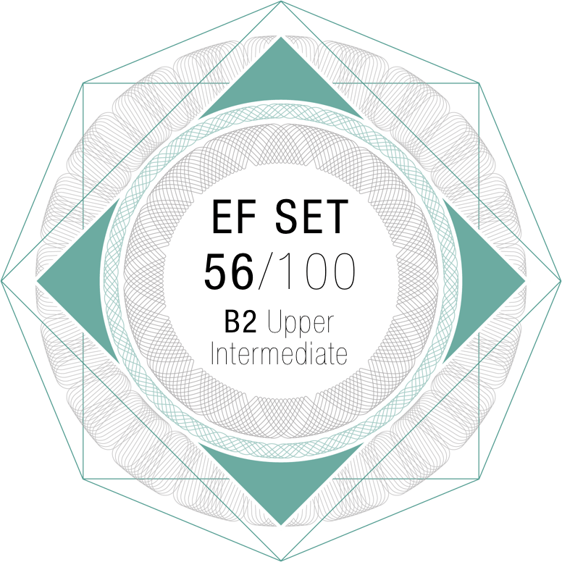






ABOUT ME
Next…

Slide 3

CONTENIDO
1. DEFINICIÓN - HISTORIA
2. CONCEPTOS BÁSICOS
3. ECOSISTEMA
4. DEMO APLICACIONES EMPRESARIALES
5. EXTREME GUI MAKEOVER

Slide 4
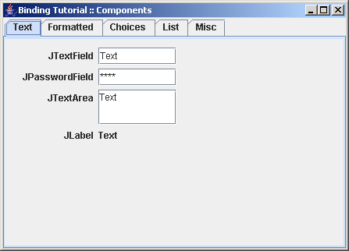

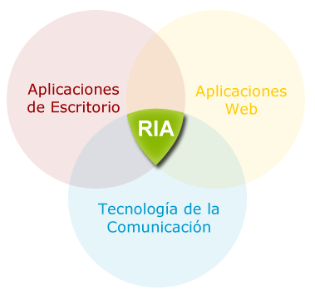
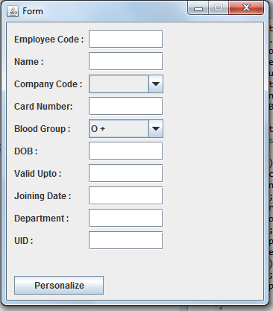
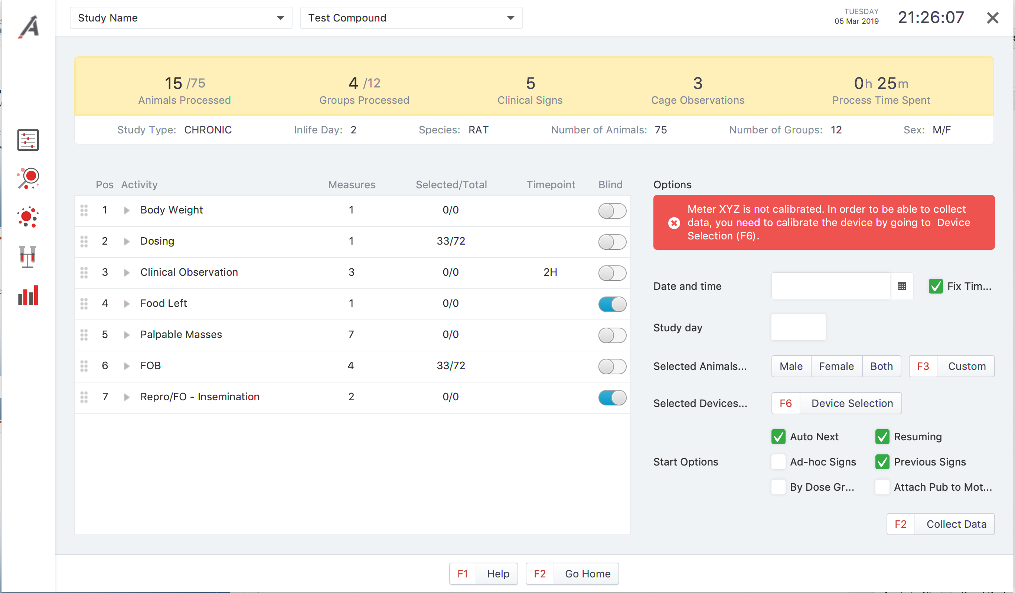
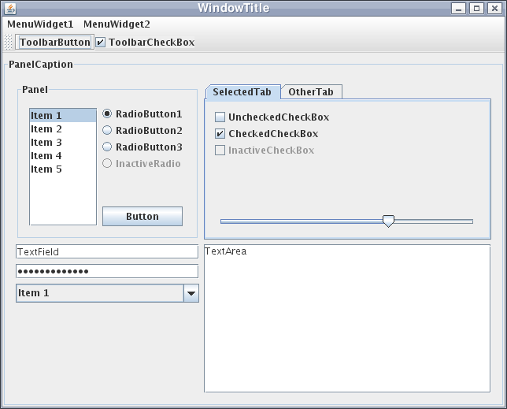

¿QUÉ ES JAVAFX?
RIA (RICH INTERNET APPLICATIONS)
JAVA SWING (SUCESOR)
COMPETENCIA (alternativA)
GPU ACCELERATED
EXPERIENCIA
DE USUARIO
IMPACTO VISUAL

Slide 5
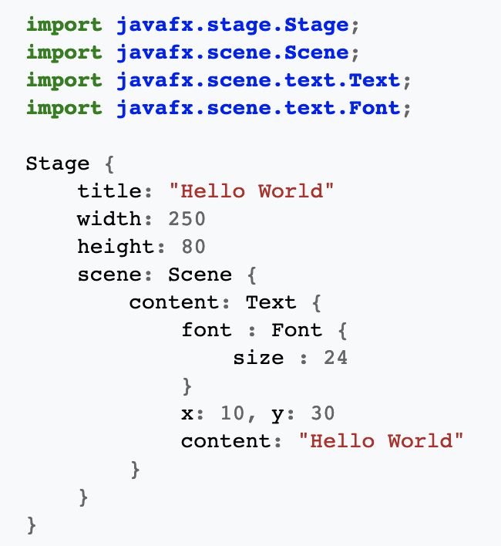

HISTORIA
JFX 1.0
Liberado por Sun Microsystems en 2008
Scripting language
JFX 2.0
Liberado por Oracle en 2011
JFX 8
Liberado en 2014 incluido en el JDK 1.8
3D Graphics
JFX 9
JFX 11
Lazy binding
Jigsaw – Modularización: 7 modulos jmod
API Canvas
Destinado a Desktop/Mobile
NO scripting language
Aún parte del JDK
Dialogs API / MathML / Rich Text / Printing
Runtime separado del JDK (OpenJFX)
Mejora de Controles (TableView, SelectionModels)
Incluido en el JDK por defecto
Extracción de las APIs de controles UI y CSS
Maven integración
Controles UI
Versiones: 1.1, 1.2, 1.3, 1.3.1
XML Declarativo llamado FXML
JDK
JFX
OPEN SOURCE
https://en.wikipedia.org/wiki/JavaFX

Slide 6





COMUNIDAD
OpenJFX
https://www.oracle.com/code-one
https://www.javafx-days.com
http://fxexperience.com

Slide 7
CONTENIDO
1. DEFINICIÓN - HISTORIA
2. CONCEPTOS JAVAFX
3. ECOSISTEMA
4. APLICACIONES EMPRESARIALES
5. EXTREME GUI MAKEOVER

Slide 8
ARCHITECTURA JAVAFX
JavaFX API
Scene Graph
Quantum Toolkit
JAVAFX API
javafx.application
javafx.stage
javafx.scene
javafx.beans
javafx.css
javafx.event
javafx.geometry
javafx.animation
JavaFX Graphics Engine
Prism
GWT
Web View
Media
Win32GTK
OpenGL
Web Kit
G Stream
JDK API and Tools
Java Virtual Machine
Referencia: https://docs.oracle.com/javafx/2/architecture/jfxpub-architecture.htm

Slide 9
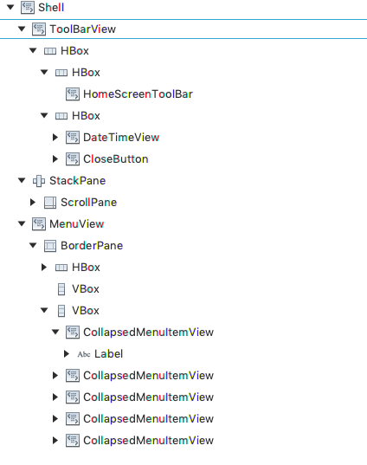
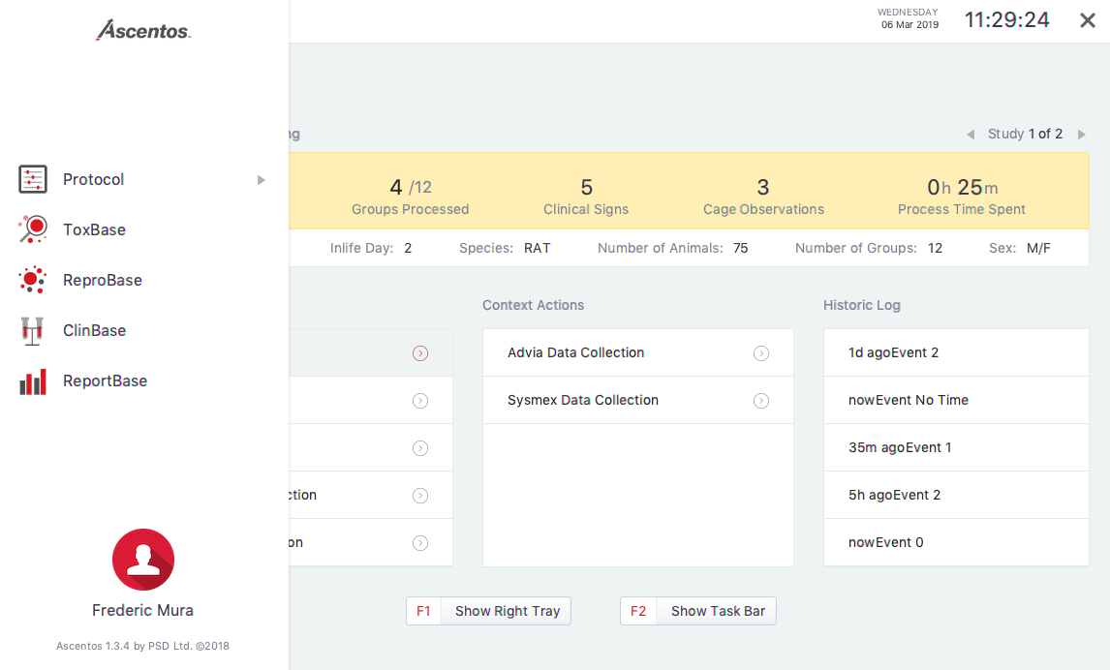
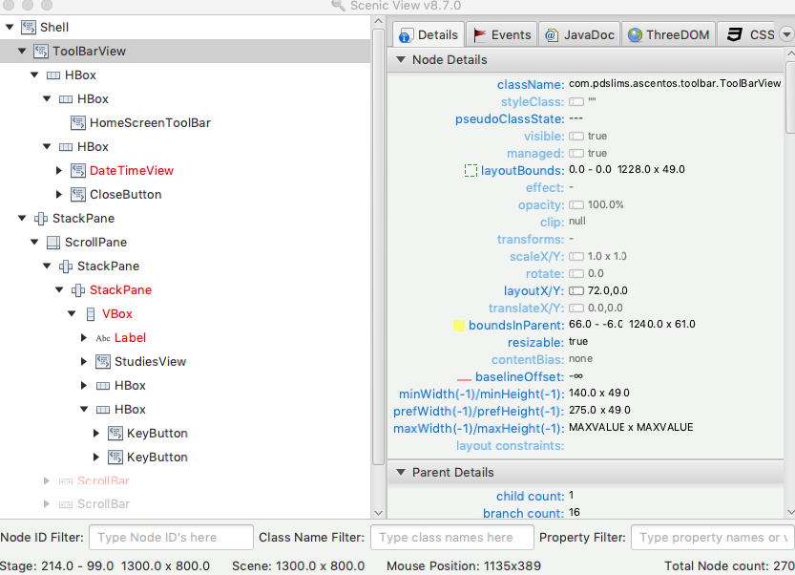
SCENE GRAPH
Root Node
Branch Node
Leaf Node
Leaf Node
Leaf Node
Leaf Node
NODO JAVAFX
Objeto Gráfico (2D o 3D): Circle, Rectangle
Control UI: Button, Label, CheckBox, TextField
Containers (Layout): BorderPane, GridPane, FlowPane
Elemento Media: Audio, Video, Image

Slide 10
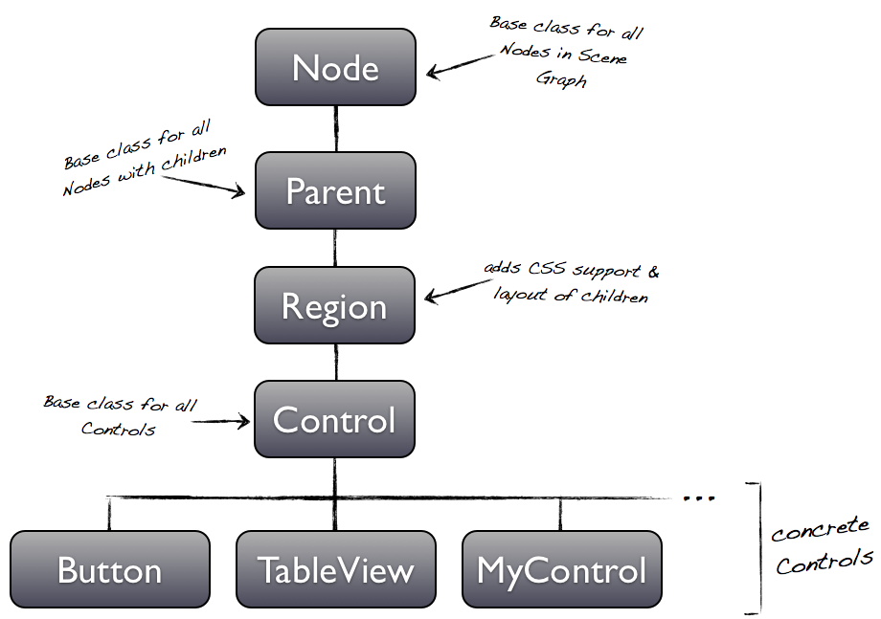
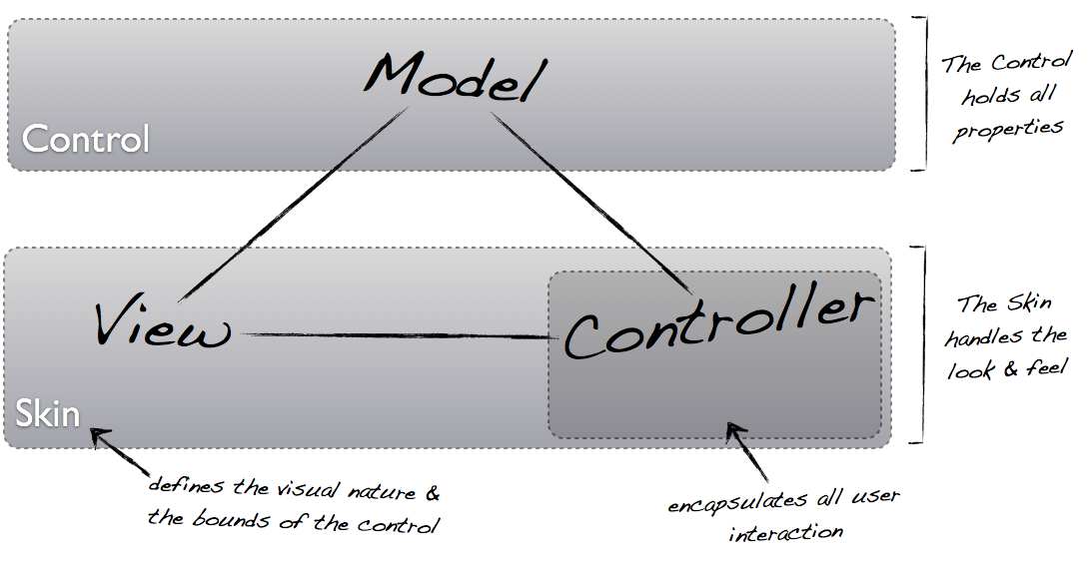
CONTROLES UI
Label
Button
TextField
ComboBox
CheckBox
RadioButton
TableView
TreeTableView
TreeView
CONTROLES PERSONALIZADOS
javafx.scene
Tomado de: https://wiki.openjdk.java.net/display/OpenJFX/UI+Controls+Architecture

Slide 11
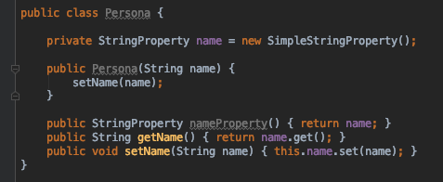
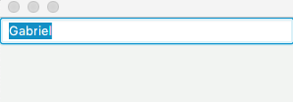
PROPERTIES / BINDING
Paquete: javafx.beans
Capacidad de ser Observable
Agregar Listeners
Tipos de Datos Java:
IntegerProperty
LongProperty
DoubleProperty
StringProperty
ObjectProperty<T>
ObservableList
ObservableSet
ObservableMap
Listeners:
InvalidationListener
ChangeListener
public class JavaFXUnidirectionalBinding { public static void main(String[] args) { StringProperty name1 = new SimpleStringProperty("Gabriel"); StringProperty name2 = new SimpleStringProperty("Leonardo"); name1.bind(name2); name2.set("OtroNombre"); } }
UNIDIRECCIONAL
BIDIRECCIONAL
public class JavaFXBidirectinalBinding { public static void main(String[] args) { TextField txtName = new TextField(); Persona p = new Persona("Gabriel"); txtName.textProperty().bindBidirectional(p.nameProperty()); } }

Slide 12
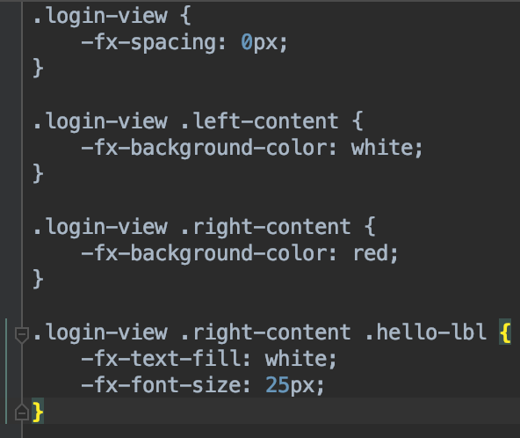
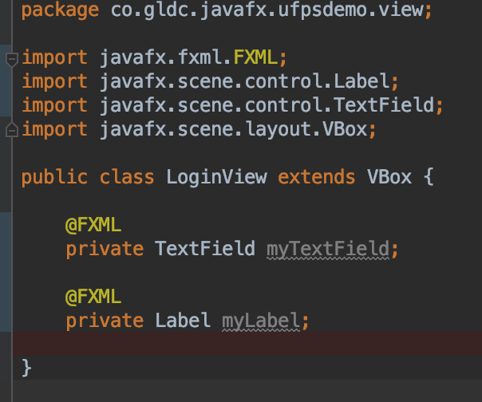
FXML y CSS
LoginView.css
LoginView.fxml
LoginView.java
<?xml version="1.0" encoding="UTF-8"?> <?import javafx.scene.layout.VBox?> <?import javafx.scene.control.Label?> <?import javafx.scene.control.TextField?> <fx:root styleClass="login-view" type="VBox”
xmlns="http://javafx.com/javafx"
xmlns:fx="http://javafx.com/fxml"
fx:controller=”co.gldc.javafx.ufpsdemo.view.Login"> <VBox styleClass="left-content"> <TextField fx:id="myTextField" text="Gabriel" /> </VBox> <VBox styleClass="right-content"> <Label fx:id="myLabel" styleClass="hello-lbl" text="Hello JavaFX!" /> </VBox> </fx:root>

Slide 13
CONTENIDO
1. DEFINICIÓN - HISTORIA
2. CONCEPTOS JAVAFX
3. ECOSISTEMA
4. APLICACIONES EMPRESARIALES
5. EXTREME GUI MAKEOVER

Slide 14
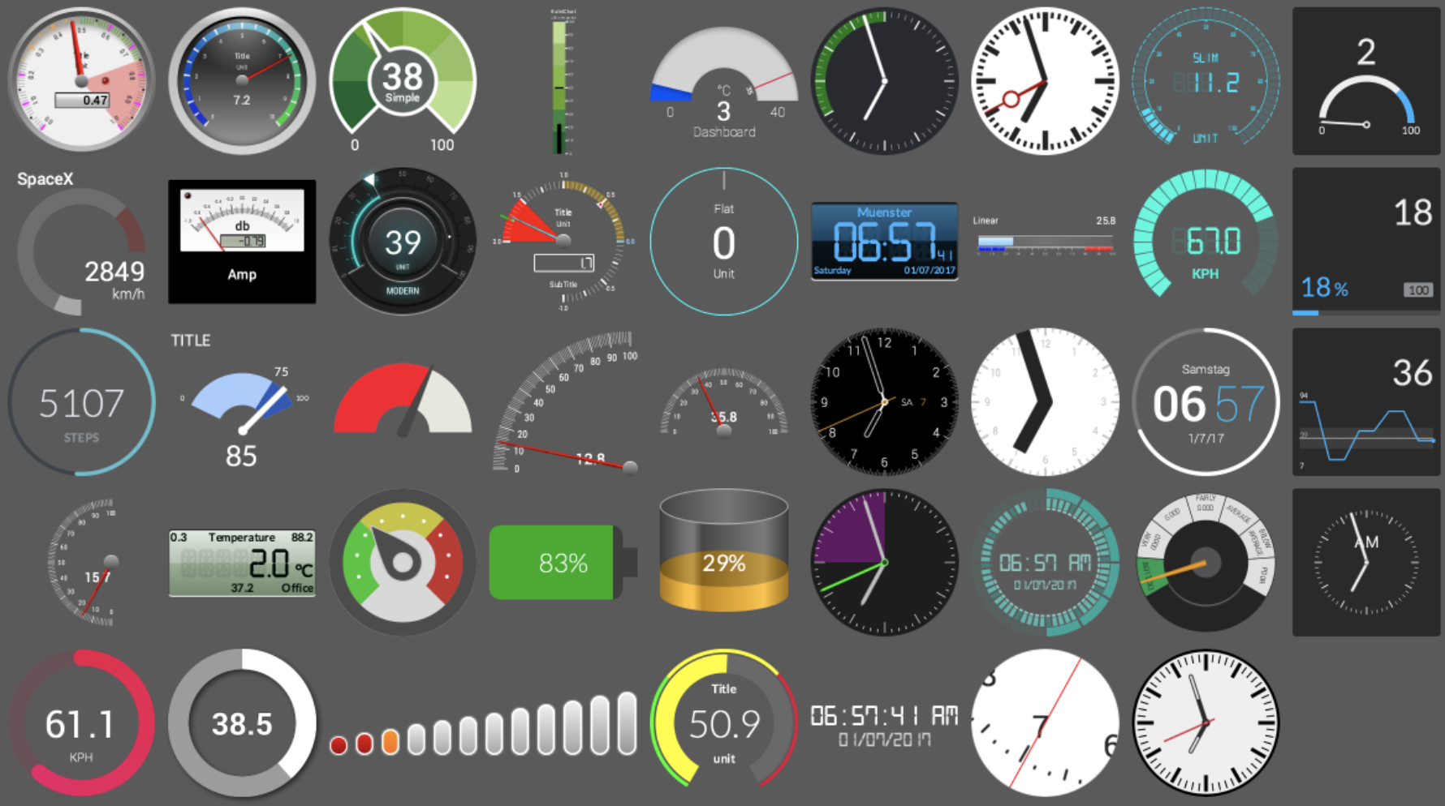


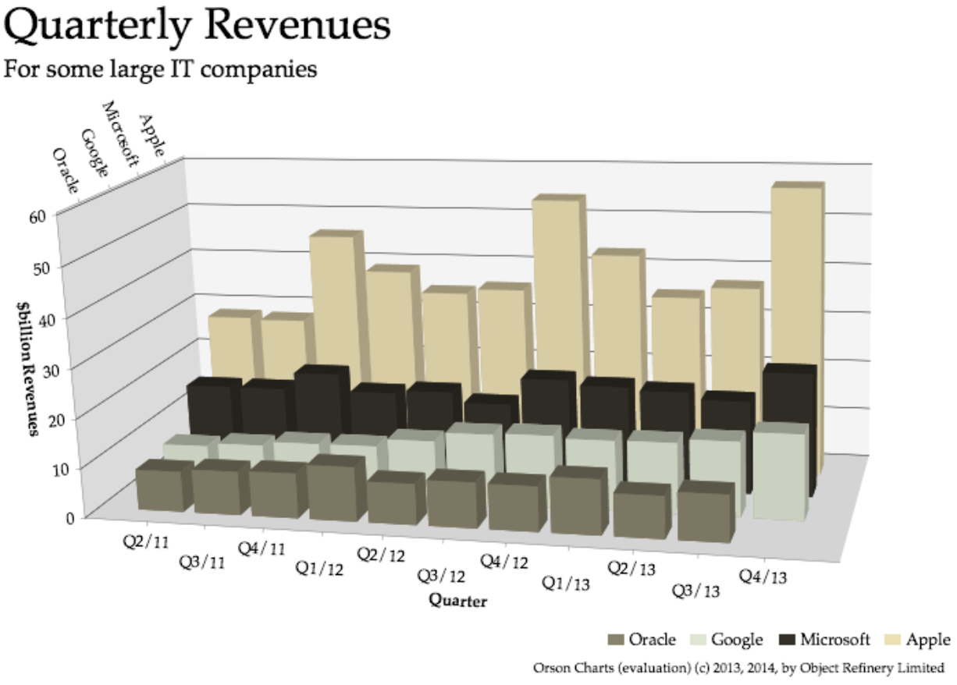
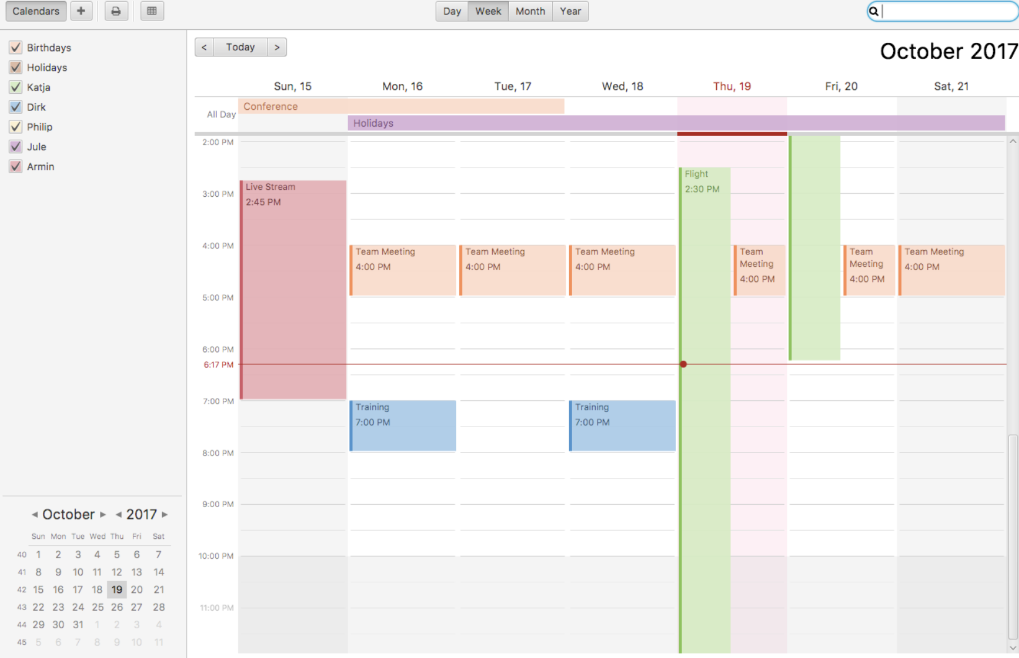

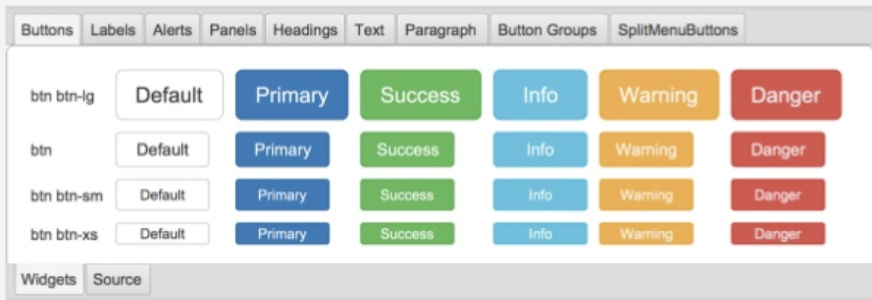
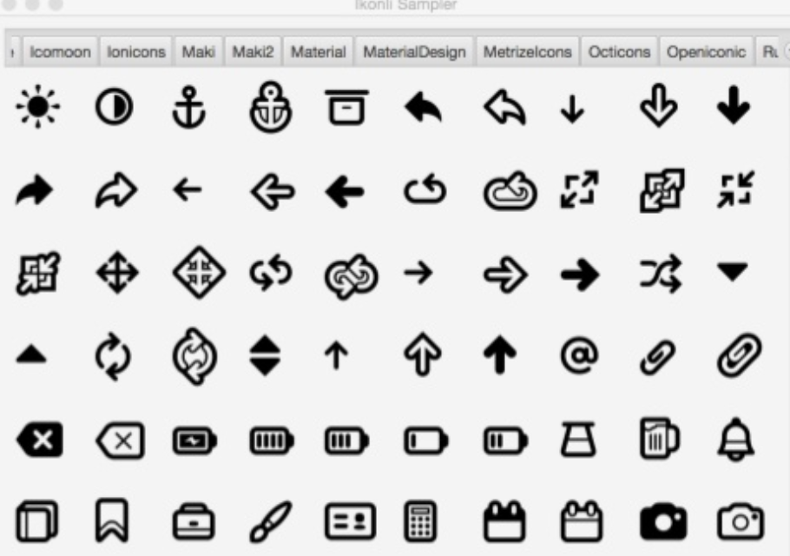
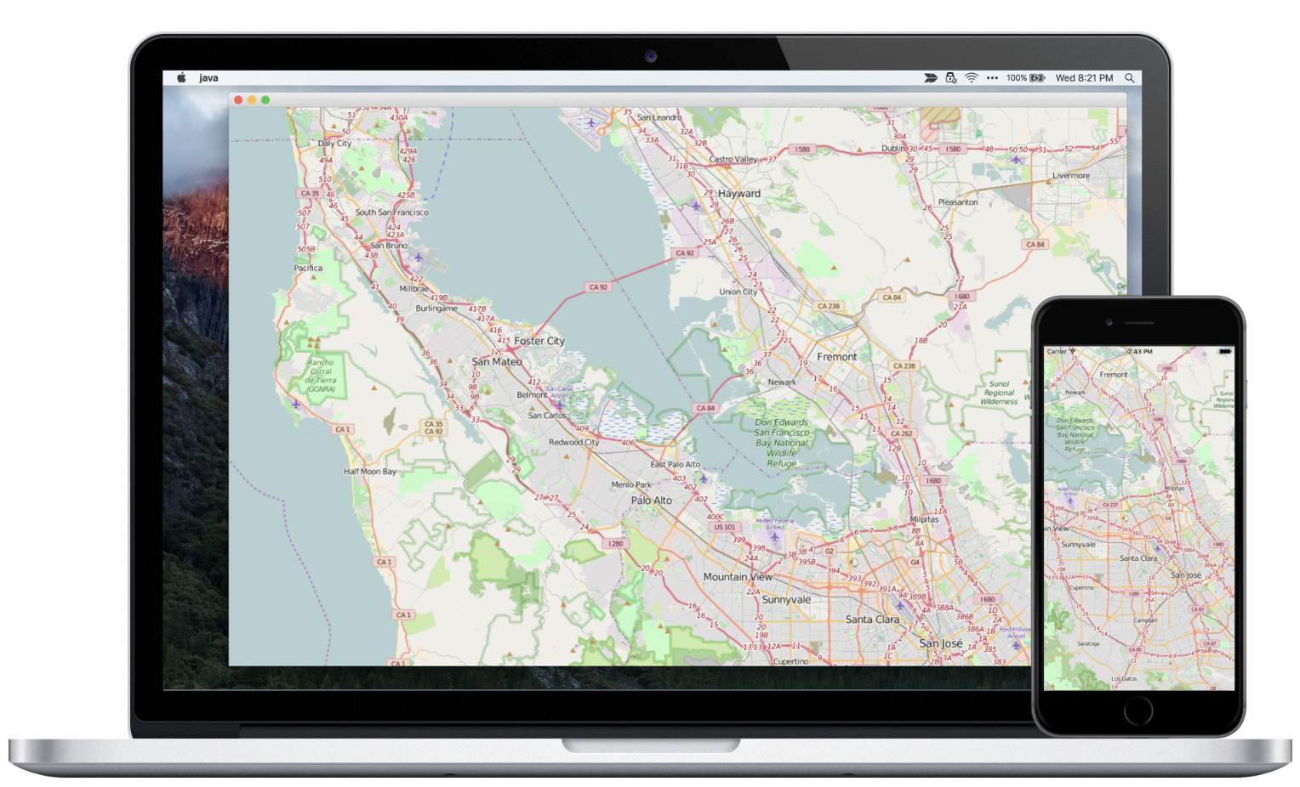
LIBRERIAS y CONTROLES
https://github.com/HanSolo/Medusa
http://jfxtras.org/
https://github.com/controlsfx/controlsfx
https://github.com/jfree/orson-charts
https://github.com/dlemmermann/CalendarFX
https://github.com/HanSolo/tilesfx
https://github.com/aalmiray/bootstrapfx
https://github.com/aalmiray/ikonli
https://github.com/gluonhq/maps
WorkbenchFX
PreferenceFX
FontAwesomeFX
JFoenix
AnchorFX
ReactFX

Slide 15
FRAMEWORKS

Slide 16

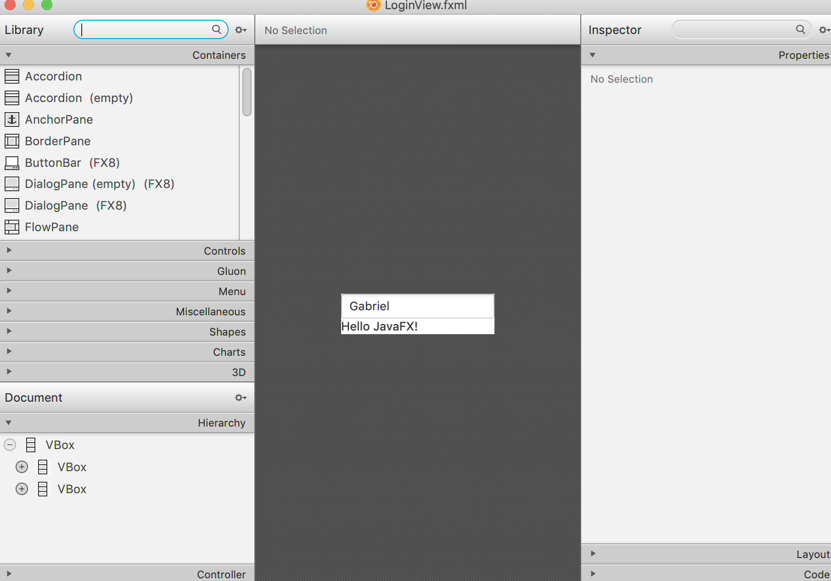



IDE PLUGINS / TOOLS
SCENE BUILDER
Soporte por defecto
Editor grafico WYSWYG (Netbeans 8)
Creación de FXML y CSS
Version 10 No tiene editor grafico
Requiere e(fx)clipse plugin
Creación de FXML y CSS
Autocompletado en FXML
Ejecución y Debug
Requiere SceneBuilder
SCENICVIEW
Soporte por defecto
Creación de FXML y CSS
Requiere SceneBuilder

Slide 17
JAVAFX MOBILE

Slide 18
JAVAFX DEPLOYMENT

Slide 19
CONTENIDO
1. DEFINICIÓN - HISTORIA
2. CONCEPTOS JAVAFX
3. ECOSISTEMA
4. APLICACIONES EMPRESARIALES
5. EXTREME GUI MAKEOVER

Slide 20
APLICACIONES EMPRESARIALES

Slide 21
CONTENIDO
1. DEFINICIÓN - HISTORIA
2. CONCEPTOS JAVAFX
3. ECOSISTEMA
4. APLICACIONES EMPRESARIALES
5. EXTREME GUI MAKEOVER

Slide 22
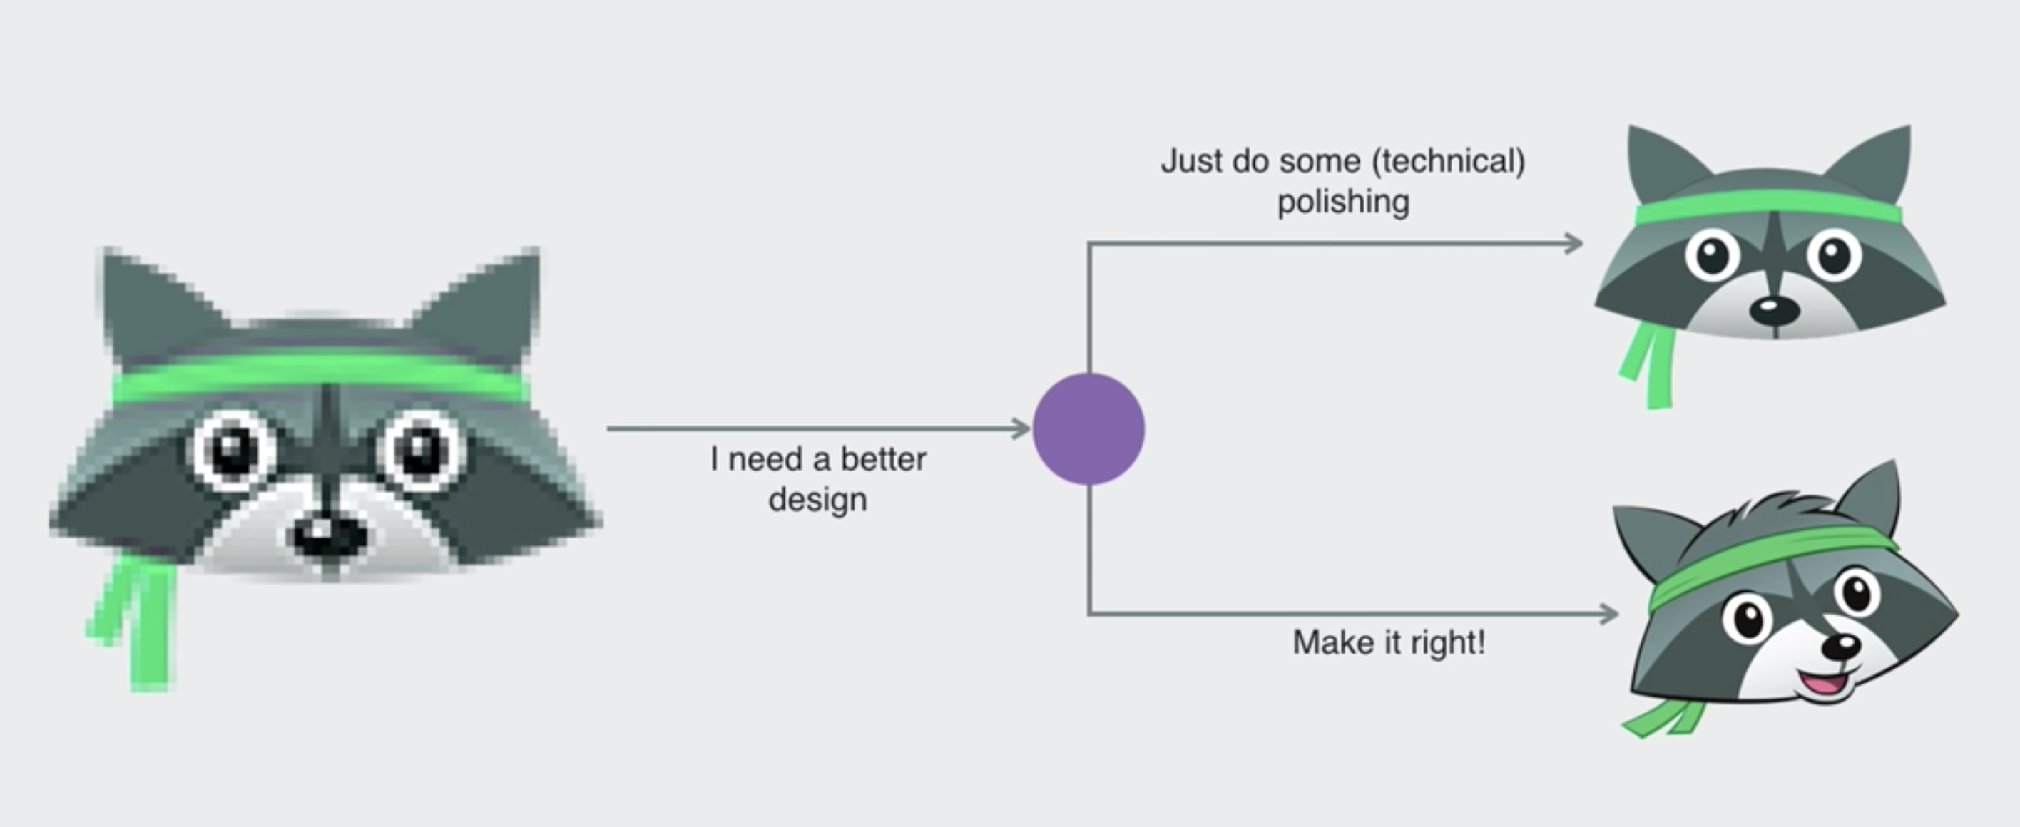
EXTREME GUI MAKE OVER
JAVAFX DAYS 2018 Zurich, Suiza
Dirk Lemmermann
DLSC Software and Consulting
@dlemmermann
Hendrik Ebbers
Karakun
@hendrikebbers

Slide 23
GRACIAS
RESOURCES: https://github.com/gldiazcardenas/javafx-ufps

